Slide 1
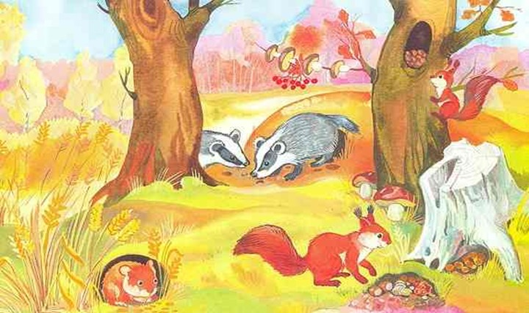
Как звери к зиме готовятся.
Подготовила Смирнова О.В. Воспитатель д/с 114
г.Рыбинск.

Slide 2
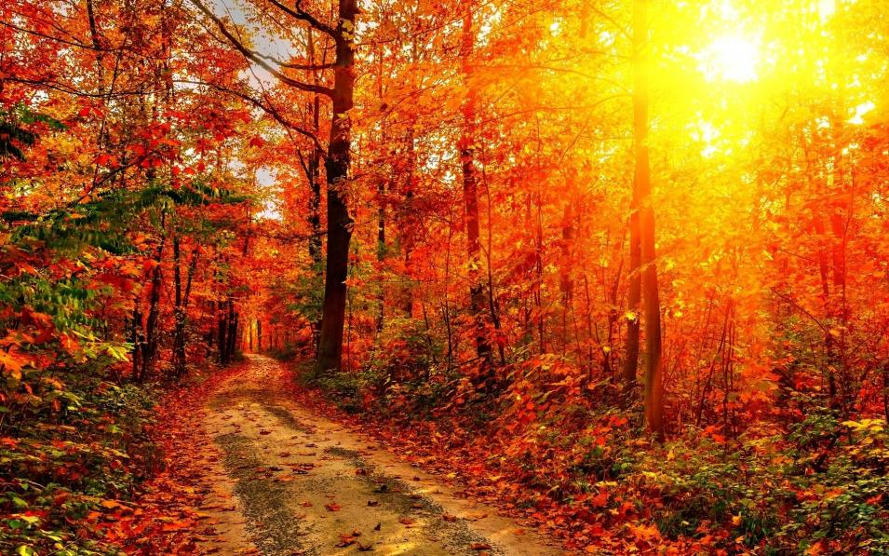
Осень в лесу. Не слышно птичьих песен.

Slide 3
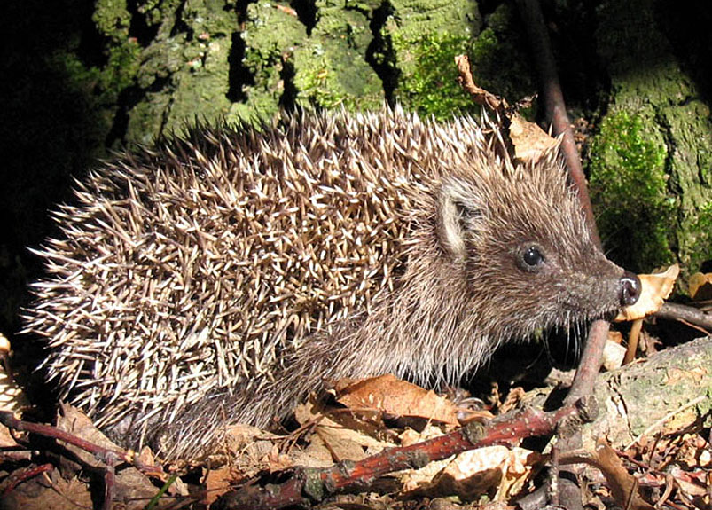
Ёж нашёл ямку в трухлявом пне, натаскал туда листьев -вот и готово жильё на зиму. Будет спать до весны.

Slide 4
Белка скоро поменяет летнюю шубку рыжую на серую зимнюю.

Slide 5
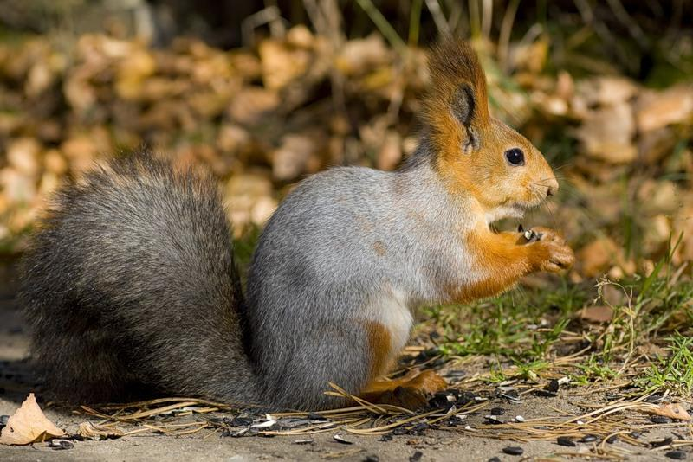
А пока запасает орехи и жёлуди, складывает их в дупло, прячет в щели.

Slide 6
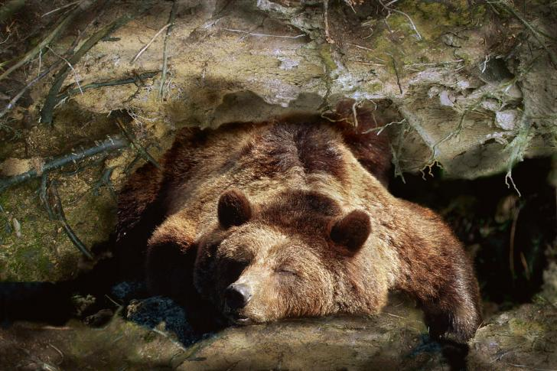
Медведица берлогу выкопала под корнями старой ели, устлала её ветками, натаскала мху. Будет спать всю зиму. Зимою у неё появятся медвежата.

Slide 7
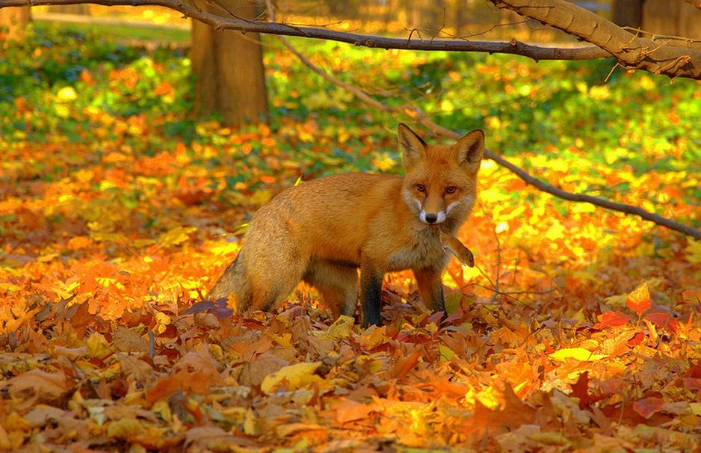
Лиса неслышно крадется по осеннему лесу. Листья в лесу красные и шерсть красная, к зиме густая стала. Легко лисе к добыче незаметно подкрадываться.

Slide 8
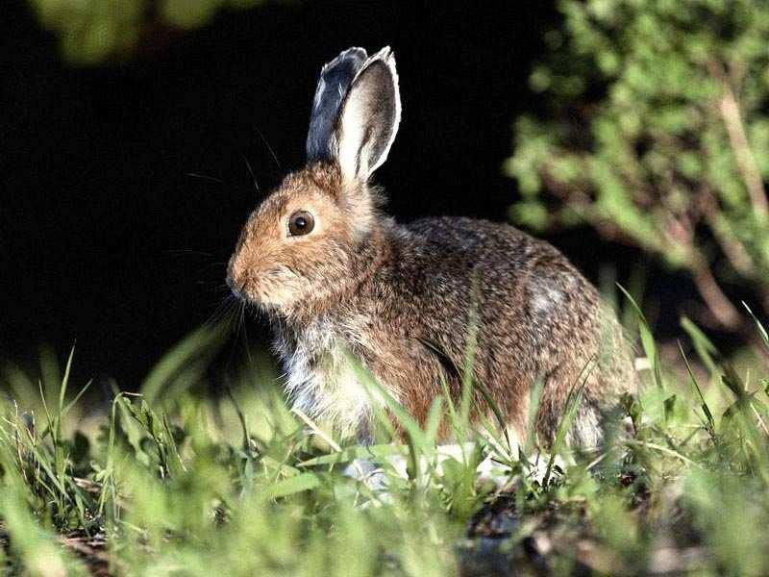
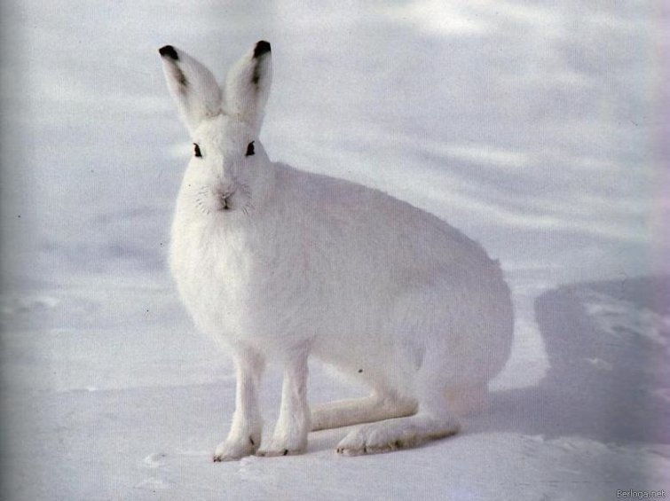
Заяц-беляк меняет летнюю серую шубку на белую зимнюю. Легко ему будет от врагов прятаться на снегу.

Slide 9
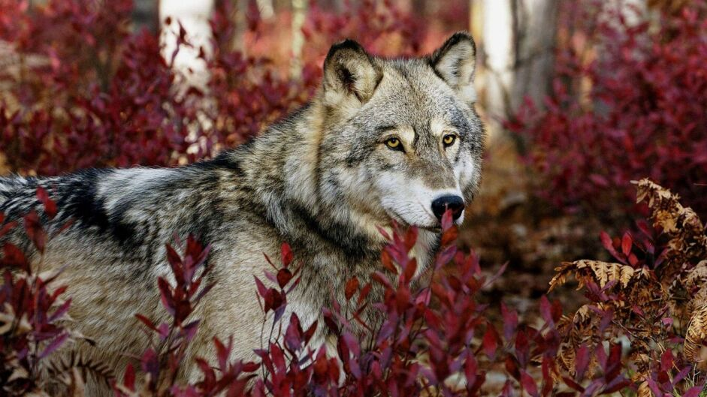
Волк к зиме подготовился .Шерсть стала густая, теплая. Всю зиму будет волк охотиться за добычей.

Slide 10
Спасибо за внимание!

